Slide 1

제 2 회
[최종 설계, 화면 세부 디자인, 데이터베이스 설계]
회의 일시 : 2021.07.11(일)
회의 참가 멤버 : 김승철, 편이슬, 김민주, 김인철
회의 진행 시간 : 3시간
회의 시작 시간 : 14시30분 ~ 18시:00분

Slide 2
2021.07.11
18:09
문서 편집 : 김인철
회의 목표
1. 화면 페이지 이동 세부 디자인
2. 카테고리 설정
3. 데이터 베이스 설계
4. 깃허브 워크스페이스 설정 및 커밋

Slide 3
2021.07.09
1. 화면 페이지 이동 세부 디자인
파라미터 이동에 영향이 있는 페이지를 중심으로 세부 디자인을 설정한다. 서비스 단위의 개발에서 서비스 속 하나의 기능을 실행시키기 위해 필요한 페이지 이동과 이동하면서 리퀘스트, 리스폰할 파라미터의 종류와 흐름을 결정한다.
서비스 단위 분류
Product Service
Campaign Service
Flea Market Service
(4) Sponsor Service
(5) Mypage Service

Slide 4
2021.07.09
1. 화면 페이지 이동 세부 디자인
(1) Product Service
: 제품의 리스트를 보고 구매 절차까지의 서비스이다.

Slide 5
2021.07.09
1. 프로젝트 선택 및 최종 목표 설정 (Lean-Canvas)
[다른 기부 쇼핑몰 밴치 마킹 ]
한국에서 유명한 대표적인 기부 쇼핑몰로 ＇마리몬드＇를 뽑을 수 있다. 마리몬드의 기부 방법또한 마리몬드에서 취급하는 물품을
구입하면 일부 수익이 공익을 위해 사용된다는 것이다. 우리는 다른 기부 쇼핑몰과 마리몬드의 차이점에 포커싱을 하였다. 바로
‘캠페인’이다. 마리몬드는 캠페인이라는 페이지를 통해 후원 단체와의 콜라보를 진행한다. 이를 통해 소비자는 자신이 후원하고자
하는 단체나 조직을 투명하게 알 수 있을 뿐더러 이벤트 요소까지 더해지니 상당한 매력을 느낄 수 밖에 없다.
우리는 여기서 ‘투명하다’ 라는 요소를 분석하였다. 그렇다면 사용자가 기부 쇼핑몰을 이용함과 동시에 자신이 원하는 후원단체에 후원
할 수 있으면 어떨까라는 생각이 도출되었고 우리 Givengel의 가장 큰 특징이자 차별점인 ‘기부 마일리지＇ 제도를 생각해내었다.
[기부 마일리지]
보통 물건을 구입하고 그 수익에 대한 일정 부분을 정해진 단체에 후원된다는 시스템과 달리 Givengel 은 소비자가 원하는 곳에 후원
할 수 있는 구조를 제공한다.
물건 구입 -> 일정 부분 마일리지화 -> 마일리지를 통해 원하는 곳에 후원 가능
뿐만 아니라 마일리지를 통화로 하는 ＇중고 장터＇를 통해 사용자의 기부 활동을 촉진시킬 뿐만 아니라 사용자의 리즈 또한 맞춰줄 수 있다. 즉, 사용자의 입장에서는 후원과 동시에 여러 물건을 선택해서 살 수 있다는 것이다.

Slide 6

2021.07.09
1. 프로젝트 선택 및 최종 목표 설정 (Lean-Canvas)
[30일 장터]
30일 상점은 동물 후원 쇼핑몰과 클라우드 펀딩을 조합한 홈페이지이다. 이 홈페이지에서 주목할 점은 ‘누적 후원 금액＇ 제도이다.
누적 후원 금액 제도란 판매 수익이 얼마나 나왔는지를 집계하여 사용자에게 제공하는 서비스이다. 이 서비스는 클라우드 펀딩의
가장 기본적인 기능이며 30일 상점은 그 기능을 쇼핑 기능과 잘 조합하여 사용한 사례로 볼 수 있다.
[누적 후원 금액]
우리 Givengel은 누적 후원 금액 제도를 마리몬드의 캠페인 제도와 결합하여 기능을 구현할 예정이다. 캠페인 중인 물품을 구입하면 해당 캠페인의 누적 후원 금액이 올라가는 것을 확인 할 수 있도록 하는 것이다. 이는 소비자들이 자신의 후원을 통해 특정 후원 단체의 기부 금액이 올라가는 것을 확인하고 투명성과 보람을 느낄 수 있게 하는 컨텐츠가 될 것이다.
[마일리지 중고 장터 게시판]
소비자가 구매 행위를 할 경우 소비자는 일정 부분을 마일리지로 받을 수 있습니다. 해당 마일리지는 앞에 설명한 바와 같이 원하는 단체를 후원하는 데에 사용이 가능합니다. 하지만 단체에 후원하는 것 뿐만 아니라 사용자에게 ‘ 중고 장터’ 를 제공함으로써 사용자의 리즈를 맞춰주는 역할을 해줍니다.
중고 장터는 사용자를 구매자와 판매자로 나누어 운영됩니다. 사용자는 구매자도 될 수 있고 판매자도 될 수 있습니다. 판매자는 자신의 물건에 마일리지 가격을 붙여 게시판에 올리고, 구매자는 그 만큼의 마일리지를 지불하여 판매자로부터 물건을 구입할 수 있습니다. 이 과정에서 수수료가 발생하며 일정 수수료만큼 차감된 금액을 판매자는 마일리지의 형태로 얻을 수 있습니다.
자료 : 30일 상점 홈페이지
https://coconutstore.co.kr/STORE

Slide 7
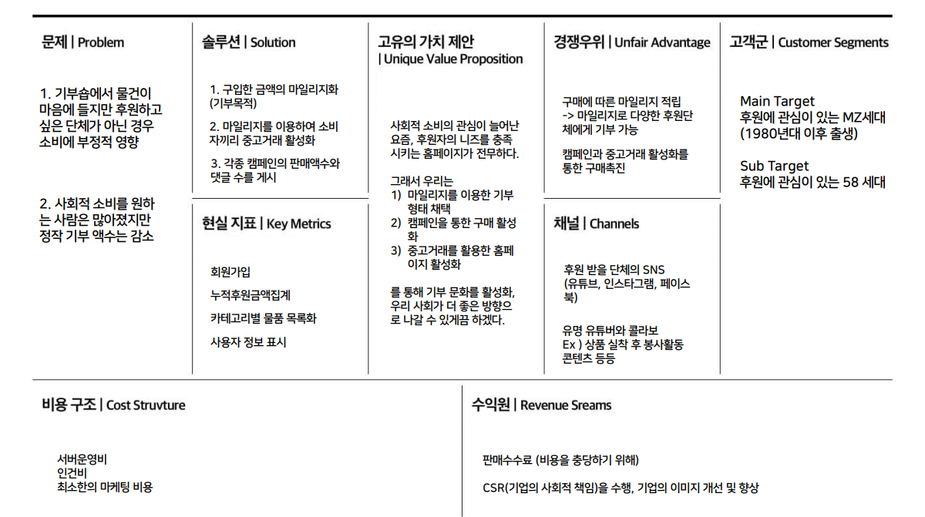
2021.07.09
1. 프로젝트 선택 및 최종 목표 설정 (Lean-Canvas)
Lean-Canvas
<추가 사안>

Slide 8
2021.07.09
2. 요구사항 분석 및 기능 분석 문서화
[팀원 회의를 통한 요구사항 분석과 기능 분석]
각 팀원들이 생각하는 Givengel에 들어갈 요구사항과 기능을 적어내려 공통적인 기능을 기입하고 특별한 기능에 대해서는
모든 팀원이 토의하여 해당 기능이 필요한 기능인지, 개발에 적합한 기능인지 그리고 적합하다면 보완할 점이 있는지를 토의한 뒤
해당 기능의 기입여부를 결정하는 방식으로 요구사항에 대한 기능을 추려내었습니다.
[주요 요구 사항]
1) 인증 기능 (로그인, 회원가입, 아이디 비밀번호 찾기)
2) 사용자의 정보를 확인할 수 있어야한다.
3) 제품을 사용자에게 보여주고 카테고리 별로 분류가 가능하여야 한다.
4) 사용자의 관심 지정 기능 혹은 장바구니
5) 상품의 구매 정보 등을 분석하여 사용자에게 추천이나 광고
6) 중고 장터 게시판 이용
7) 관리자 로그인을 통한 홈페이지 관리
8) 사용자가 검색하여 물건을 쉽게 찾을 수 있어야 한다.
9) 특정 후원이나 캠페인으로 얻은 수익을 사용자가 볼 수 있어야 한다.
10) 답글(리뷰)을 쓸 수 있어야 한다.
11) 특정 물품은 특정 후원 단체에만 후원되도록 설정되어야 한다.
12) 스마트폰에 알림이 갈 수 있도록 해야한다.
13) 명예 등급 제도와 주문 영수증(명예 상장)을 볼 수 있어야 한다.

Slide 9
2021.07.09
2. 요구사항 분석 및 기능 분석 문서화
[요구사항에 따른 기능 분석]
(1) 로그인 / 회원가입 / 아이디-비밀번호 찾기
(2) 마이페이지 기능 (사용자 정보, 주문, 장바구니, 배송현황 등등)
(3) 제품 별 태그 기능
(4) 나의 관심 기능, 장바구니 기능
(5) 상품 리스트 출력 기능
(6) 중고 게시판 기능 [8점]
(7) 인기 상품 Top10 기능 [9점]
(8) 구매 기능 + 후원 기능
(9) 관리자 로그인 기능 [5점]
(10) 검색 기능
(11) 캠페인 수익금 누적 합산 기능, 캠페인 댓글 기능[미부여]
(12) 댓글(리뷰) 기능
(13) 특정 물품 구매 시 정해진 후원 단체에만 후원되도록 하는 기능
(14) 중고 장터 연계 이벤트 기능
(15) 알림 기능
(16) 명예 등급[5점] 및 주문 영수증(상장) 기능
마킹되지 않은 물품에 대한 개발 우선 순위 점수는 개발 어려움과 가치를 계산하여 부여하였음.
반드시 있어야 하는 기능
개발 보류 기능

Slide 10
2021.07.09
3. 액션 시나리오 구상
액션 시나리오는 비교적 모든 기능 페이지들과 연관될 메인 페이지에서 이동하는 시나리오를 예측하는 것이다.
팀원들과의 소통을 통한 페이지 이동 시나리오를 간략하게 만들어 보는 단계이다.
구매 뷰
상품 뷰
중고 구매 뷰
장바구니
마이페이지
중고 뷰
중고 장터
중고 이벤트
메인 화면
캠페인 뷰
캠페인 리스트
후원 단체 리스트
구매 뷰
상품 뷰
전체 상품
리스트
로그인 화면
후원 단체 뷰
회원가입 화면
인증 찾기 화면
후원 뷰

Slide 11
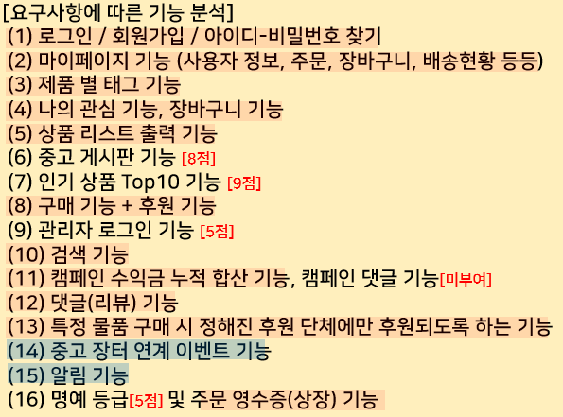
2021.07.10
4. 시나리오(페이지) 별 요구되는 기능 장착 구상
기능 분석과 액션 시나리오를 결합한 구성
@ 모든 페이지에 적용될 기능 : (3), (10)
구매 뷰
상품 뷰
중고 구매 뷰
(2)
(16)
(4)
장바구니
마이페이지
중고 뷰
(6)
(15)
중고 장터
중고 이벤트
(11), (12), (14)
메인 화면
캠페인 뷰
캠페인 리스트
후원 단체 리스트
(8), (14), (13)
(5), (7)
구매 뷰
상품 뷰
전체 상품
리스트
(1), (9)
로그인 화면
2021.07.10
디자인 완료
후원 단체 뷰
후원 뷰
회원가입 화면
인증 찾기 화면

Slide 12
2021.07.09
다음 회의 내용
각 페이지 별로 구현될 세부 기능들을 문서화
각 기능들을 서비스 단위로 그룹화 후, 필요한 데이터베이스 설계
코로나로 인한 대면 기회 적어짐에 따라 온라인 작업 환경 개선 여지 필요성 회의
- 팀뷰어, 디스코드 등을 이용
이외에 각자 발의한 내용에 대한 회의

